Slide 1
银行会计学
BANK ACCOUNTING
主讲教师：齐艺莹

Slide 2
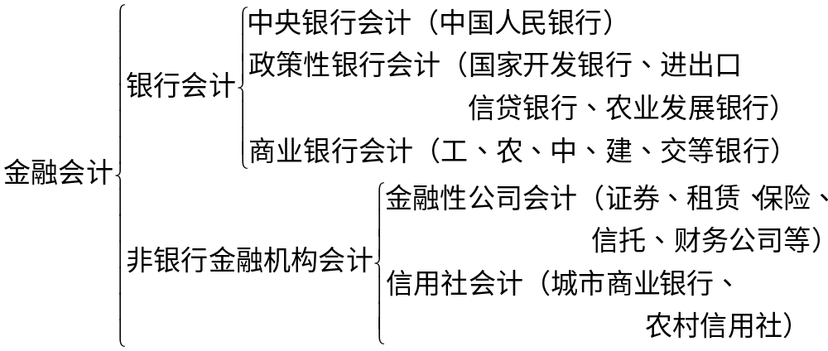
我国金融会计的分类

Slide 3
教材及参考书
教材：于希文编著：《银行会计》，立信会计出版社，2006年版。
参考书：
1.韩俊梅、吕德勇主编：《商业银行会计学》，中国金融出版社，2008年版。
2.康国彬编著：《银行会计学》，清华大学出版社，2004年版。

Slide 4
第一章 总 论
第一节 银行会计的对象
第二节 银行会计的核算原则
第三节 银行会计的特征
第四节 银行会计的工作组织

Slide 5
第一节 银行会计的对象
一、银行会计的定义
二、银行会计的对象
三、银行会计的要素

Slide 6
银行会计的定义
银行会计是以一般会计学理论为基础，根据银行的业务特点和经营管理要求而形成的一门专业会计。
它以货币为计量单位，按照会计的基本原理、准则和特定方法，核算和监督银行的业务及财务活动，向社会提供货币收支和信用中介等信息，为设计和制定宏观经济政策提供依据。

Slide 7
银行会计的对象
会计的对象(Accounting Objects)
  会计所要核算和监督的内容
银行会计的对象
  就是银行会计对银行业务活动和财务活动具体内容的核算和监督。
银行的业务活动
  资金筹集、资金分配
银行的财务活动
  各项业务收入和支出、债权和债务

Slide 8
银行会计的要素
1、资产
2、负债
3、所有者权益
4、收入
5、费用
6、利润

Slide 9
资产(Assets)
银行的资产是指企业过去的交易或者事项形成的，由企业拥有或者控制的、预期会给企业带来经济效益的资源。
按流动性(Liquidity)分类，可分为流动资产(Current Assets)、长期资产(Long-term Assets)、固定资产(Fixed Assets)、无形资产(Intangible assets )和其他资产。
主要包括：各种贷款(Loans)、投资、票据贴现(Discount of Bill)、固定资产、无形资产、其他资产、现金资产、金银外汇占款、存放央行款项、存放同业款项、拆放同业、其他应收款项等。

Slide 10
负债(Liabilities)
银行的负债是指企业过去的交易或者事项形成的，预期会导致经济效益流出企业的现时义务。
按流动性分类，可分为流动负债和长期负债。
主要包括：各项存款、向央行借款、存放同业款项、同业拆入、发行债券、其他应付款项等。

Slide 11
所有者权益(Owner’s Equity)
银行的所有者权益是指企业资产扣除负债后，由所有者享有的剩余权益。对股份制公司而言，又称股东权益。
所有者权益的来源，是所有者投入的资本、直接计入所有者权益的利得和损失、留存收益等。
所有者权益=资产-负债

Slide 12
收入(Revenues )
银行的收入是指企业在日常经济活动中形成的、会导致所有者权益最佳的、与所有者投入资本无关的经济效益的总流入。
主要包括：（1）营业收入，如贷款利息收入、金融企业往来收入、投资收益；（2）营业外收入，如固定资产盘盈、出纳长款收入等。

Slide 13
费用(Expenses)
银行的费用是指企业在日常活动中发生的、会导致所有者权益减少的、与所有者分配利润无关的经济利益的总流出。
银行的费用与银行的成本(Costs)是有区别的：
  费用是指银行为销售商品、提供劳务等日常活动所发生的经济利益的流出。
  成本是指银行为提供劳务和产品而发生的各种耗费。

Slide 14
利润(Profit)
银行利润是指企业在一定会计期间的经营成果。
包括收入减去费用后的净额、直接计入当期利润的所得和损失等。
利润=收入-费用+计入当期利润的所得-计入当期利润的损失。

Slide 15
关于银行会计对象的总结
银行会计的对象，就是按会计要素对银行资金运动内容的分类，也就是银行业务活动和财务活动中以货币为计量单位来核算和监督的银行资金的筹集和分配的增减变化过程和结果。

Slide 16
第二节 银行会计的核算原则
一、客观性原则(Objectivity Principle)
二、相关性原则(Relativity)
三、明晰性原则(Perspicuity)
四、可比性原则(Comparability)
五、实质重于形式原则
六、重要性原则(Importance)
七、谨慎性原则(Prudence)
八、及时性原则(timeliness)

Slide 17
第三节 银行会计的特征
一、宏观、微观经济反映的双重性
二、业务处理和会计核算的统一性
三、监督和服务的兼容性
四、会计数据资料提供的及时性
五、会计数据处理、传输的先进性

Slide 18
第四节 银行会计的工作组织
一、会计机构
二、会计制度
三、会计人员

Slide 19
会 计 机 构(Accounting Departments)
银行的会计机构是组织业务核算和经营管理的重要部门。
在银行的总行、分行、中心支行、县支行以及办事处等各级行处中都设置相应的会计机构。
会计机构主要有两种形式。

Slide 20
会计机构的两种形式
会计工作的管理机构
  总行会计司、分行会计处、中心支行会计科
既是会计管理机构，又对外办理业务
  市支行会计科、县支行会计股
支行以下一般不设置会计机构，只根据业务需要配备会计主管和会计人员。

Slide 21
会计制度(Accounting System)
我国银行会计制度是财政部借鉴国际惯例，按照国际通行的会计准则，以《会计法》为依据，结合银行的业务特点和经营管理的需要而统一制定的。
银行会计基本制度包括：
  《金融企业会计制度》
  《中国人民银行会计制度》

Slide 22
会计人员(Accountant)
会计人员的职责
会计人员的权限
会计人员的法律责任
会计人员的工作变动

